Slide 1
Cambios propios de la pubertad
Estudiante: Piero David Pérez Carmen Domínguez
Curso: Desarrollo Personal
Profesor: Edson Rivas Córdova

Slide 2
¿Qué es?
1ra fase de la adolescencia.
Crecimiento corporal.
Maduración sexual
¿Qué ocurre?
Cambios
Cerebro – envía hormonas (estrógeno y testosterona) para nuestro desarrollo sexual.
Provocan diversos cambios.
Físicos - Sociales
- Emocionales
Suele darse
Hombres: empieza 10-13 años.
termina 15-17 años.
Mujeres: empieza 9-12 años.
termina 14-15 años.

Slide 3
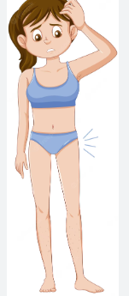
Cambios en la pubertad:
Cambios Físicos
Cambios en la apariencia y el cuerpo:
Aumento de estatura, peso y órganos internos
Crecimiento del aparato reproductor y testículos.
Crecimiento de senos
Ensanchamiento de caderas
Aparición de acné
Vello facial
Desarrollo del aparato reproductor (ovulación y menstruación)
Vello púbico y axilar
Los músculos crecen
Cambio en la voz

Slide 4
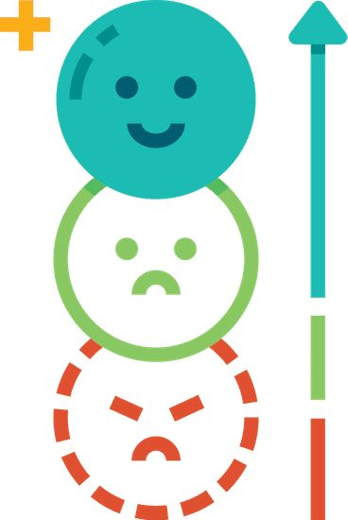
Cambios Emocionales
Se presentan emociones más intensas
Cambios repentinos de humor
Puede presentarse inseguridad ya que te estás acostumbrando a un nuevo cuerpo.
Cambios de humor
Establecemos relaciones de amistad para sentirnos bien emocionalmente

Slide 5
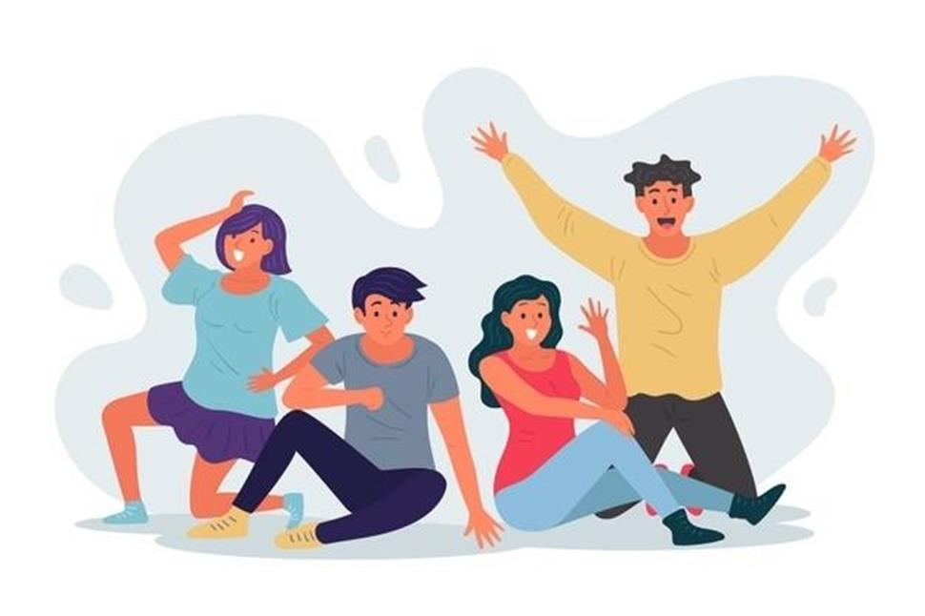
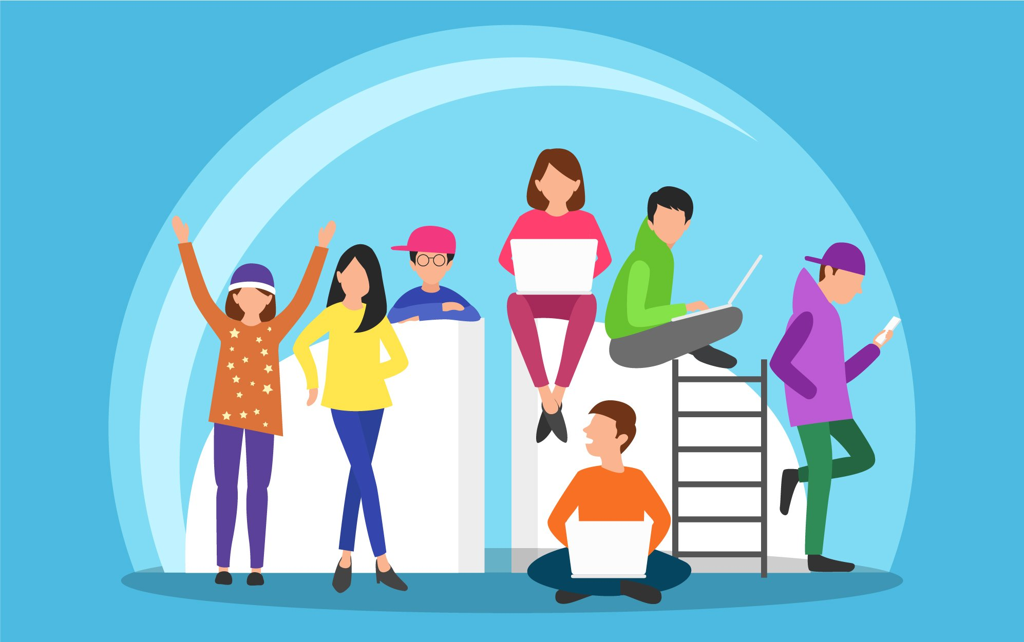
Cambios Sociales
Consiste en la búsqueda de autonomía e independencia.
Cuestionamos la autoridad de personas adultas.
Buscamos pertenecer a un grupo social en el que nos valoren y respeten.
Hacemos amistades.

